Slide 1

Deep Learning Italia
Speaker: Matteo Alberti Deep Learning Consultant @ Techedge | Community ML @ DeepLearningItalia
Email: m.alberti@deeplearninglitalia.com
Notes:
Presentazione

Slide 2

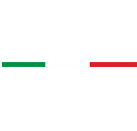
Applicazioni di Reti Neurali Profonde nel mondo Finance:
Apprendimento Supervisionato
Convoluzioni (CNN)
Reti Ricorrenti (LSTM)
Conv1D + LSTM
Apprendimento Non Supervisionato
Da PCA ad AutoEncoder (V-AE)
Apprendimento per Rinforzo
Automated Stock-Trading

Slide 3
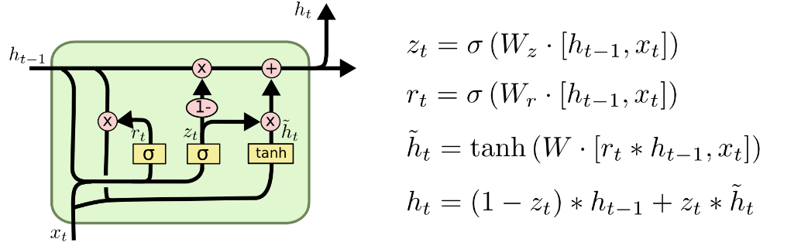

Reti Neurali Ricorrenti - LSTM
Short-Term Dependencies
Le reti LSTM & GRU fanno parte delle «reti ricorrenti»
Long-Term Dependencies
Utilizziamo reti LSTM per sequence modelling: con le serie storiche si utilizzano «reti ricorrenti»

Slide 4
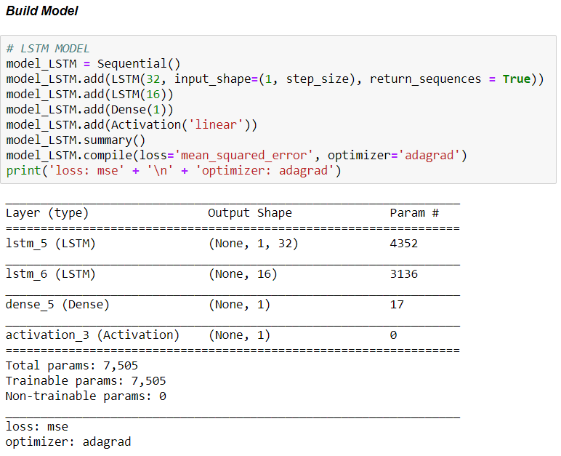
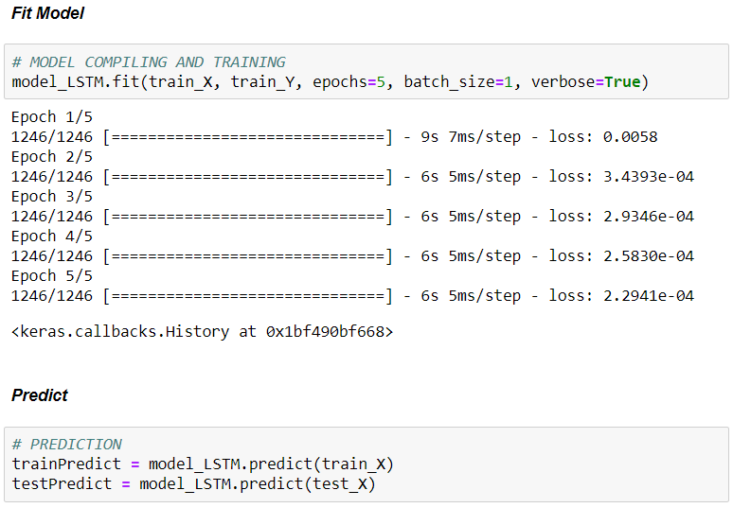

Slide 5
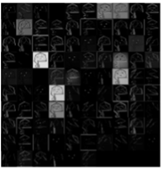
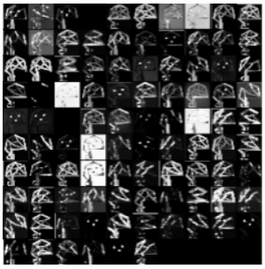


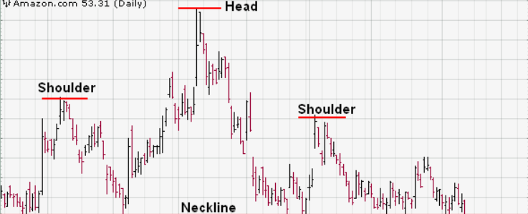

Operatore di Convoluzione
convoluzione
Pooling
Input
Convoluzione
Pooling

Slide 6
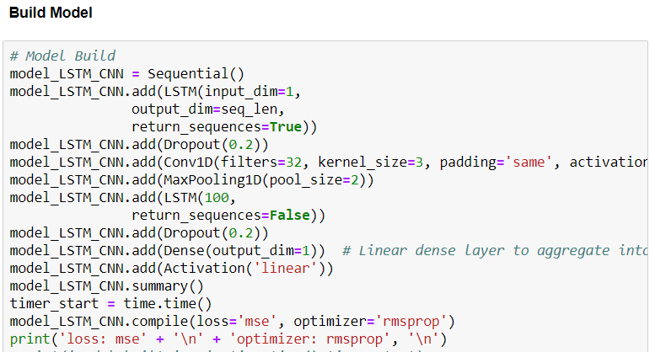
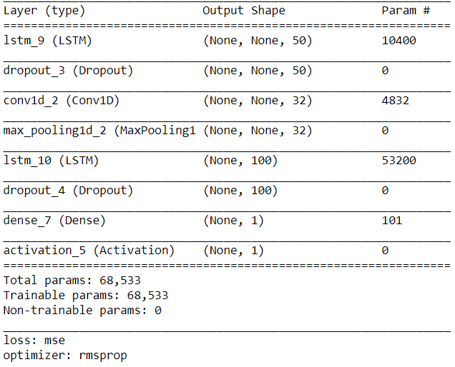
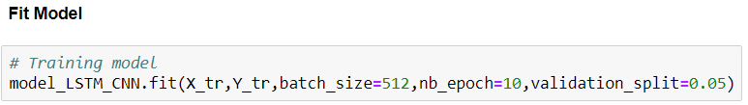

Slide 7
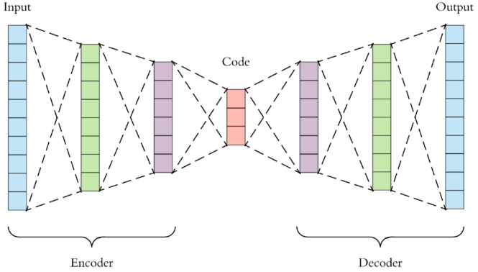
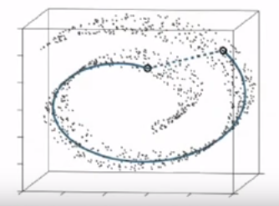
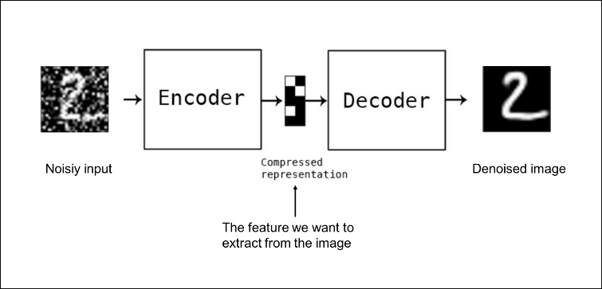
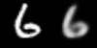
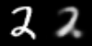
Unsupervised Learning - Autoencoder
Un passo indietro..
Principal Component Analysis (PCA)
Ma:
Possiamo Salvare i pesi
Riduzione in sottospazi non lineari

Slide 8
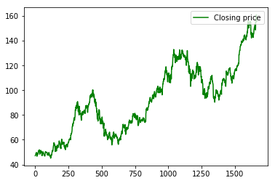
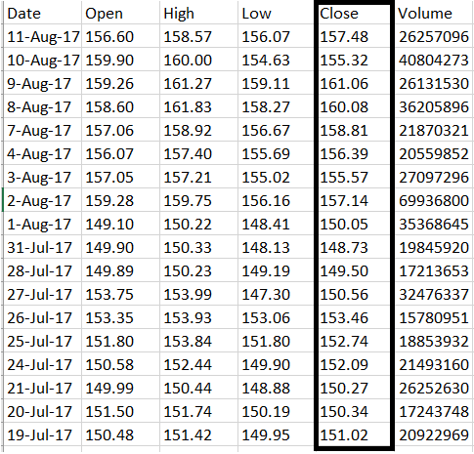
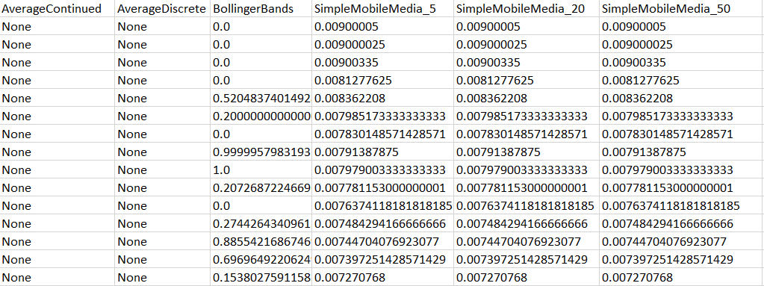
Unsupervised Learning – Autoencoder Parte 2

Slide 9
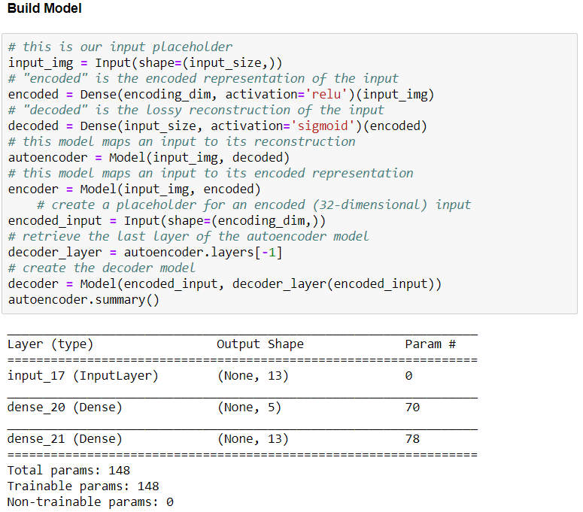
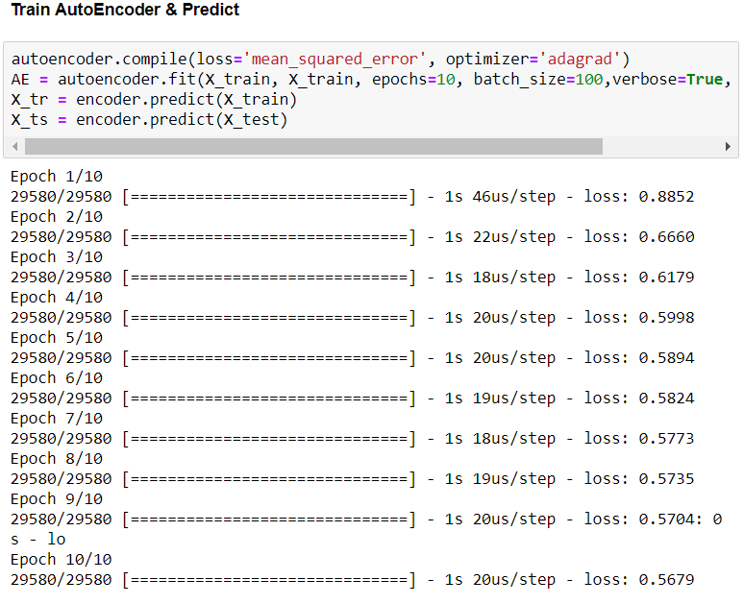

Slide 10
FINE?

Slide 11
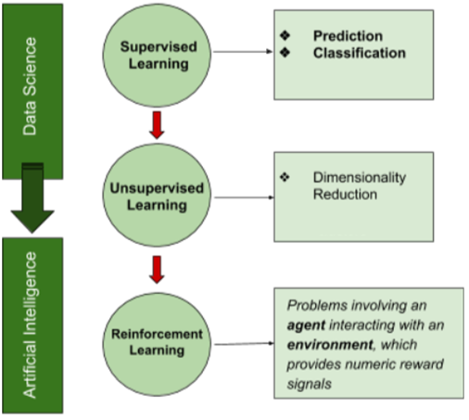
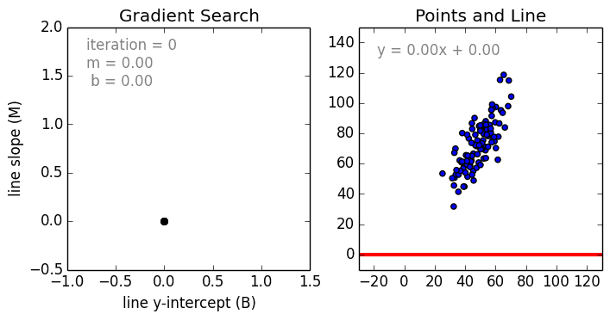
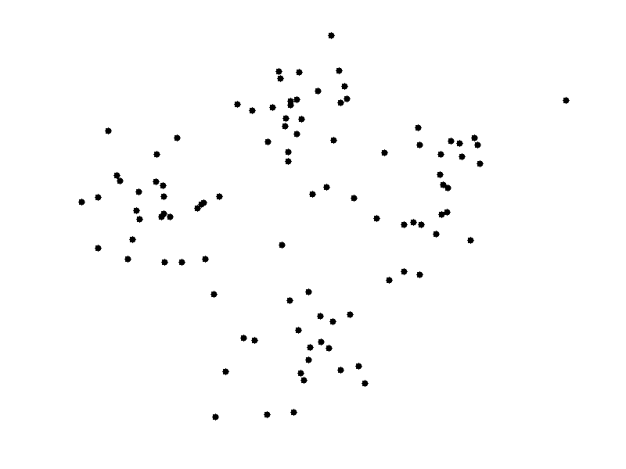
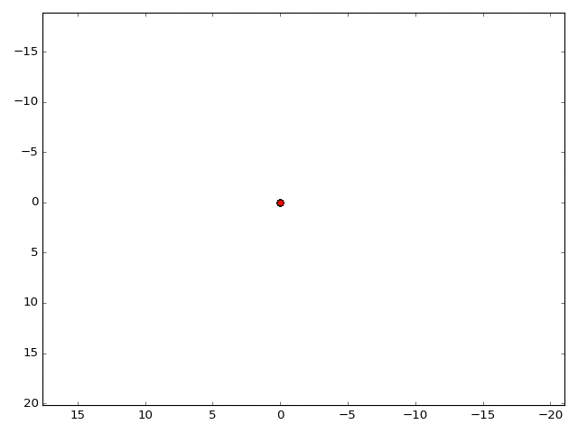
Progetti futuri

Slide 12
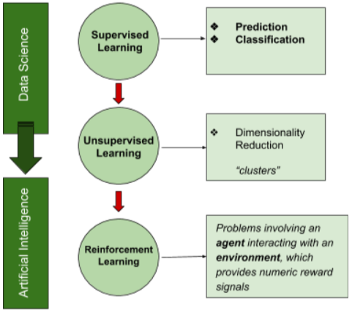
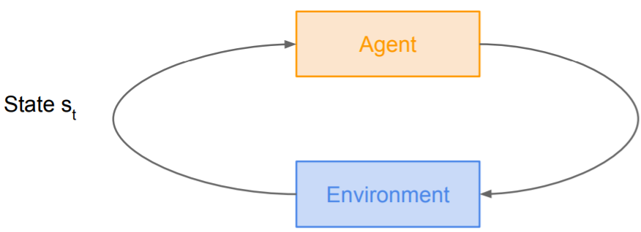
Progetti futuri

Slide 13
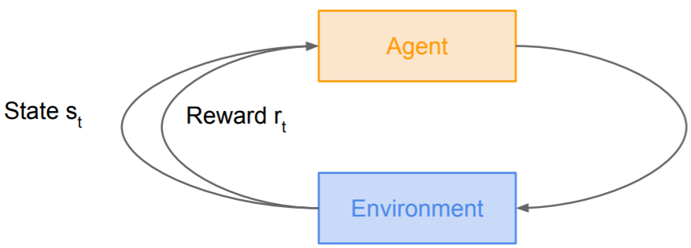
Progetti futuri

Slide 14
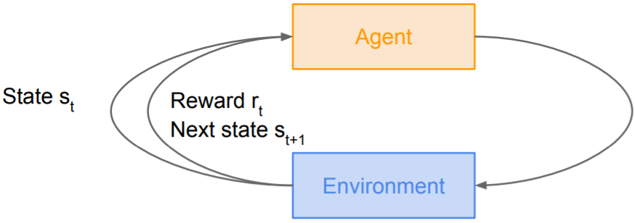
Progetti futuri

Slide 15
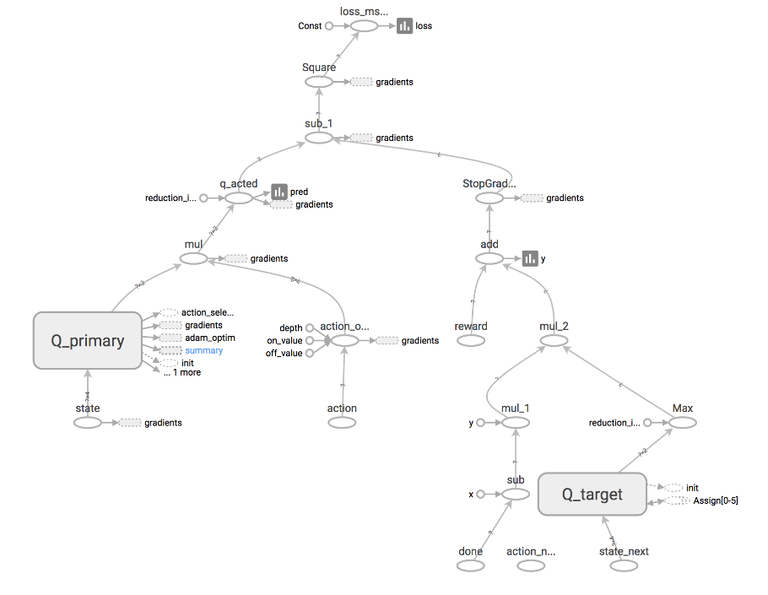
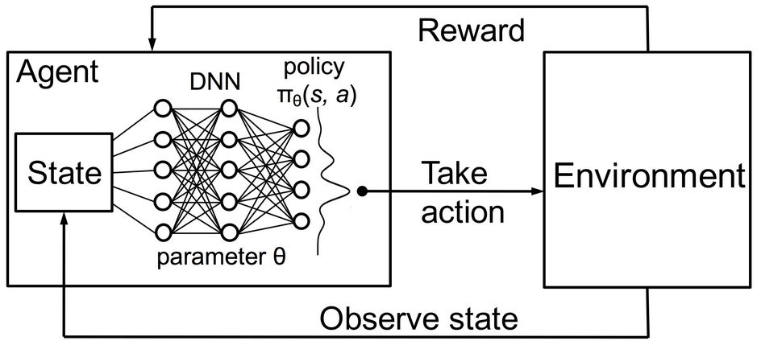
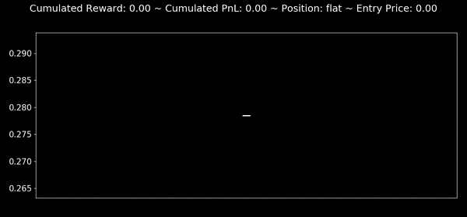
Reinforcement Learning
Deep Reinforcement Learning

